Slide 1
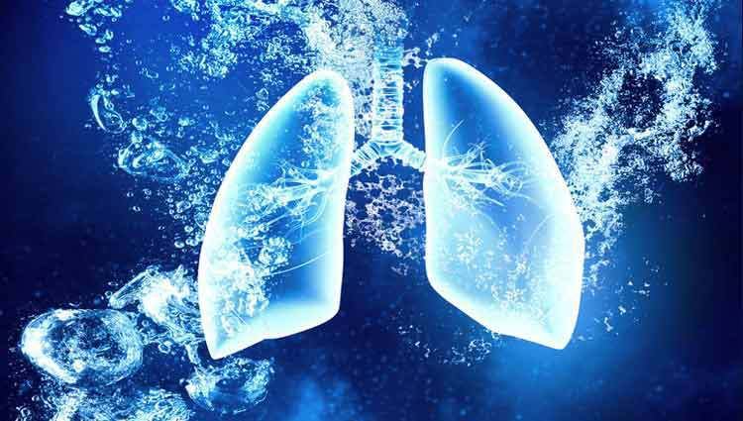
INSUFICIENCIA
CARDIACA AGUDA –
EDEMA AGUDO
DE PULMON
MASINO MARIA CECILIA.-
RESIDENTE DE 3º AÑO – CARDIOLOGIA.-
HOSPITAL CENTENARIO.-

Slide 2
Definición .-
Inicio rápido o gradual de signos y síntomas de insuficiencia cardíaca que dan lugar a una hospitalización o visitas urgentes y no planeadas al servicio de urgencias.
1.-
Temporal
2.-
Síntomas y signos (congestión)
3.-
Severidad - gravedad

Slide 3
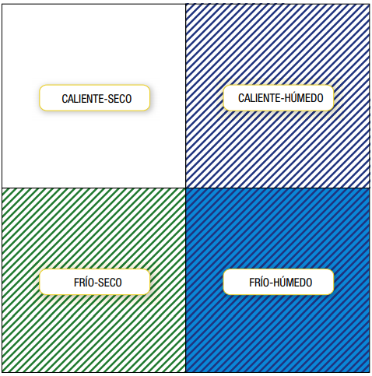
Clasificación.-
*
IC AGUDA de novo (primer episodio)
Descompensación de una IC crónica.
*
Clínica

Slide 4
HIPOPERFUSIÓN (+)
Extremidades frías y sudorosas
Oliguria
Confusión mental Mareo
Presión de pulso estrecha
A
B
CONGESTIÓN (+)
Congestión pulmonar Ortopnea/DPN
Ingurgitación yugular Hepatomegalia
Congestión intestinal, ascitis
Reflujo hepatoyugular
D
C

Slide 5
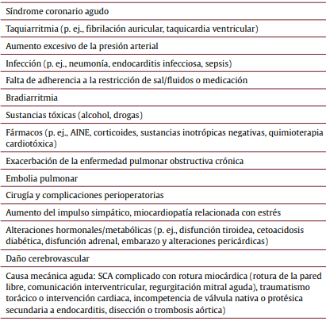
Factores desencadenantes .-

Slide 6
Síntomas y Signos .-
CONGESTION
DISNEA
(ortopnea – DPN – en esfuerzo – en reposo )
TOS
MOLESTIAS EN PIES Y PIERNAS
MOLESTIAS ABDOMINALES
SACIEDAD PRECOZ

Slide 7
Síntomas y Signos .-
CONGESTION
RALES CREPITANTES
DERRAME PLEURAL
EDEMA PERIFERICO
ASCITIS – AUMENTO DEL DIAMETRO ABD
HEPATOMEGALIA DOLOROSA
ESPLENOMEGALIA
ICTERICIA
AUMENTO DE PESO
AUMENTO DE PRESION VENOSA CENTRAL ( yugulares. Reflujo hepatoyugular)

Slide 8
Síntomas y Signos .-
HIPOPERFUSION
ASTENIA
ALTERACION DEL ESTADO MENTAL
(somnolencia – confusión)
MAREOS – PRESINCOPE - SINCOPE.

Slide 9
Síntomas y Signos .-
HIPOPERFUSION
EXTREMIDADES FRIAS
PALIDEZ
PRESION DE PULSO PROPOCIONAL BAJA
PULSO ALTERNANTE

Slide 10


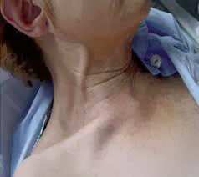
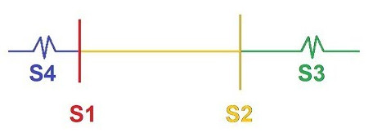
Examen físico .-
Suele ser normal o incluso alta y casi el 50 % acude con PAS > 140.
La presión arterial diastólica es imp tb! (estimulo neurohormonal)
Presión de pulso y la presión proporcional del pulso (PAS –PAD)/ PAS
Es la manifestación de la presión venosas sistémica y refleja además la presión de AD.
Reflujo hepatoyugular +
R 3 presente.
R 4 puede estar.
Soplos

Slide 11
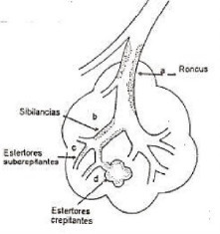
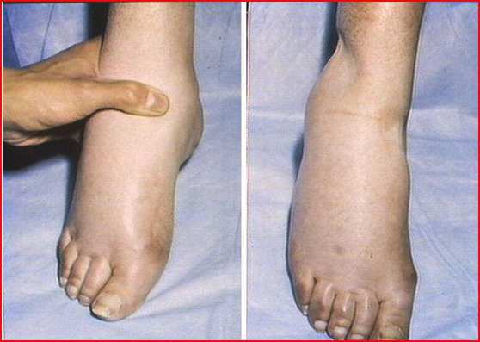
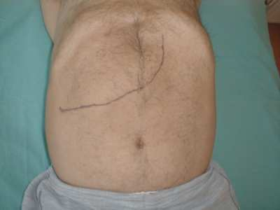
Examen físico .-
Rales crepitantes
Roncus y sibilancias
Hipoventilación (derrame)
Edemas en miembros inferiores con Godet positivo. simétrico. En partes declives. (mínimo 4 litros)
Hepatomegalia dolorosa con borde romo

Slide 12
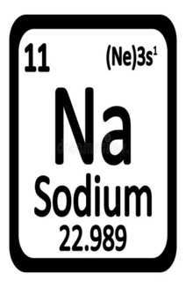
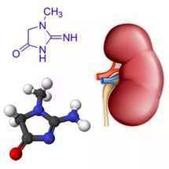
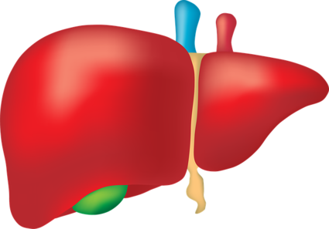
Laboratorio .-
Hiponatremia con LEC aumentado
Urea y creatinina elevadas por lo general debido a vasoconstricción de la arteriola aferente. IRA pre renal.
TGO y TGP elevadas. Congestión hepática.

Slide 13
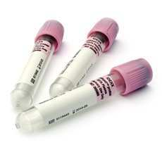
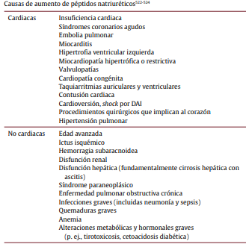
Laboratorio .-
Péptidos natriuréticos.
ProBNP (< 100 pg/ml o > 400 pg/ml)
NT-ProBNP

Slide 14
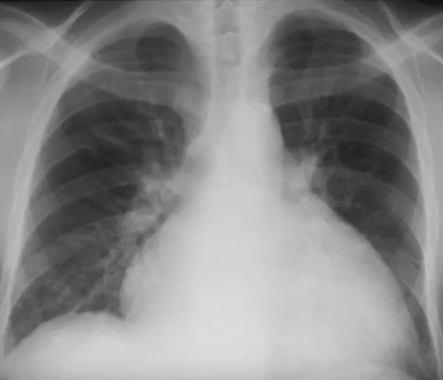
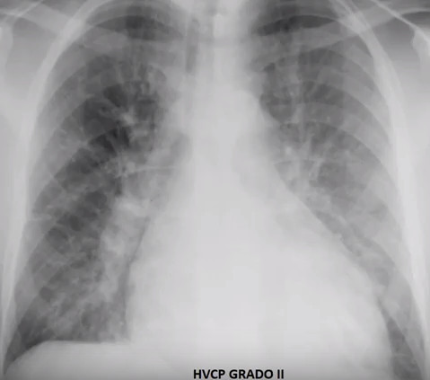
Rx torax .-
HVP grado 1 | Pérdida de la nitidez de los hilios pulmonares y el flujo tiene a distribuirse hacia los ápices pulmonares. ( presiones capilares entre 15 y 20 mmHg )
HVP grado 2 | Engrosamiento de las paredes capilares. ( presiones capilares entre 21 y 25 mmHg )
HVP grado 3 | Derrame entre las cisuras pulmonares o presencia de líneas B de Kerley (presiones capilares entre 26 y 30 mmHg)
HVP grado 4 | Alas de mariposas. (presiones capilares > 30 mmHg)

Slide 15
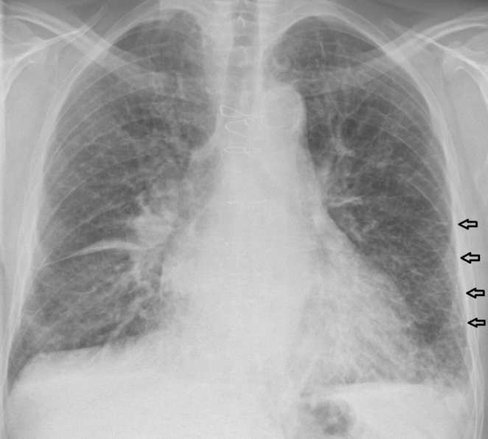
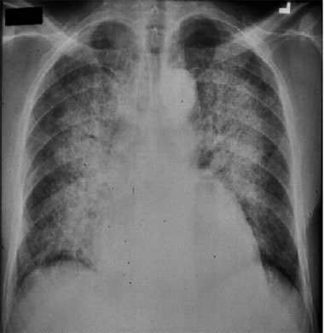
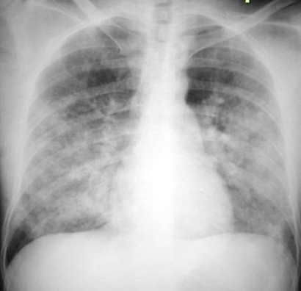
Rx torax .-

Slide 16
Electrocardiograma
Ecocardiograma
Cateterismo de la arteria pulmonar .-

Slide 17
tratamiento .-
La ICA es una enfermedad potencialmente mortal
el proceso diagnóstico y el tratamiento farmacológico y no farmacológico se iniciarán lo antes posible y en paralelo en todos los pacientes con sospecha de ICA

Slide 18
tratamiento .-
La evaluación inicial y la monitorización no invasiva continua de las funciones vitales
oximetría de pulso,
presión sanguínea,
frecuencia respiratoria ,
ECG inmediato y continuo,
Diuresis horaria
son esenciales para evaluar si la ventilación, la perfusión periférica, la oxigenación, la frecuencia cardiaca y la PA son adecuadas.
Necesidad de intubación (o paciente intubado). Signos/síntomas de hipoperfusión. –
Saturación de oxígeno (SpO2) < 90% (a pesar de suplemento de oxígeno).
Uso de los músculos accesorios de la respiración, frecuencia respiratoria > 25 rpm.
Frecuencia cardiaca < 40 o > 130 lpm, PAS < 90 mmHg

Slide 19
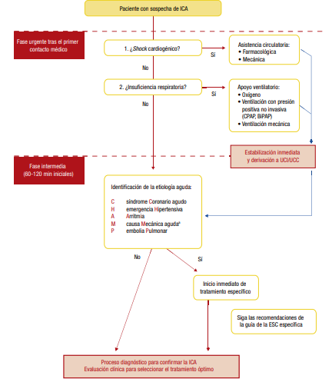

Slide 20
TTO en la Fase inicial.-
1.-
Tratamiento con oxígeno y apoyo ventilatorio
No se debe utilizar sistemáticamente oxígeno en pacientes no hipoxémicos, ya que causa vasoconstricción y reducción del gasto cardiaco.
En la EPOC, la hiperoxigenación puede aumentar el desajuste ventilación-perfusión, suprimir la ventilación y producir hipercapnia.
Durante el tratamiento con oxígeno es preciso monitorizar el equilibrio acidobásico y el SpO2 transcutáneo.
La ventilación no invasiva con presión positiva es una opción.
La fracción de oxígeno inspirado (FiO2) debe incrementarse al 100% si fuera necesario y no está contraindicado, teniendo en cuenta el SpO2.

Slide 21
TTO en la Fase inicial.-
2.-
Tratamiento diurético
son la piedra angular del tratamiento de los pacientes con ICA y signos de sobrecarga de fluidos y congestión.
Los diuréticos aumentan la secreción renal de agua y sal y además tienen cierto efecto vasodilatador
la furosemida intravenosa es el diurético de primera línea más empleado.
Se debe limitar la dosis a la menor cantidad necesaria para lograr un efecto clínico adecuado y modificarla según la función renal y las dosis de diuréticos previas.
La dosis intravenosa inicial debe ser, como mínimo, igual a la dosis administrada en el domicilio.

Slide 22
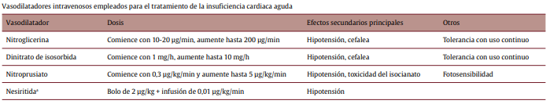
TTO en la Fase inicial.-
2.-
Tratamiento vasodilatador
Ejercen un efecto beneficioso doble al disminuir el tono venoso (que optimiza la precarga) y el tono arterial (que disminuye la poscarga), por lo que también pueden aumentar el volumen latido. Los vasodilatadores son especialmente útiles para los pacientes con ICA hipertensiva, mientras que los pacientes con PAS < 90 mmHg (o con hipotensión sintomática) deben evitarlos.
NTG 1 amp (25 mg) diluida en 250 ml DXT 5% .
1 cc = 60 micro gotas = 0,1 mg = 100 ug = 100 gammas
Dosis de inicio 10 ug/min ( 7 ml/hs)
Aumenta 10 ug/min cada 5 – 10 minutos.

Slide 23
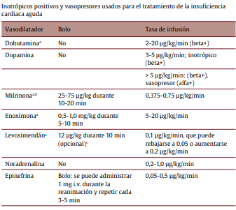
TTO en la Fase inicial.-
3.-
Tratamiento vasopresor
pacientes con hipotensión significativa son tratados con fármacos con potente acción vasoconstrictora arterial periférica, como la noradrenalina y la dopamina a dosis altas
(> 5 μg/kg/min)
Noradrenalina=
1 amp = 4 mg
5 amp (20 mg) diluido en 250 ml DXT 5%
Dosis inicial 1 a 5 ug/min
Inicio a 7, 5 ml/hs.
Dobutamina=
1 amp 250 mg
Dilucion 2 amp en 250 ml DXT 5 %
Dosis inicial 2,5 – 10 gammas/kg/min
Inicio 12 ml/hs

Slide 24
TTO en la Fase inicial.-
4.-
Tratamiento profilaxis TVP
Heparina sódica 5000 UI cada 12 hs SC
5.-
Tratamiento opiáceos
Morfina 1 ampollas (10 mg) diluida en 9 cm de SF a pasar 1 – 3 cm EV lento según necesidad.
Hasta 15 mg.
6.-
Tratamiento de la causa

